Slide 1


Муниципальное бюджетное дошкольное образовательное учреждение комбинированного вида «Красногорский детский сад «Радуга» Мамадышского муниципального района Республики Татарстан
Консультационный центр
«Компас»

Slide 2
Консультационный центр «Компас»
является новой формой оказания помощи семье в воспитании и развитии детей дошкольного возраста с ОВЗ и детей-инвалидов, созданный на базе ДОУ для родителей, у которых нет возможности регулярно общаться с педагогами, психологами и другими специалистами

Slide 3
Цели консультационного центра: содействовать повышению качества и доступности дошкольного образования; поддержка всестороннего развития личности ребёнка, с учётом индивидуальных особенностей; обеспечения единства и преемственности семейного и дошкольного воспитания; повышение педагогической компетентности родителей (законных представителей), воспитывающих детей дошкольного возраста на дому в т.ч. детей с ограниченными возможностями здоровья и детей-инвалидов.

Slide 4
Задачи консультационного центра: оказание всесторонней помощи родителям (законным представителям) в обеспечении условий для развития, воспитания и обучения ребёнка дошкольного возраста, не посещающего дошкольное учреждение; повышение психолого-педагогической компетентности родителей (законных представителей) в вопросах воспитания, обучения и развития ребёнка дошкольного возраста; диагностика особенностей развития интеллектуальной, эмоциональной и волевой сферы ребёнка, по запросам родителей (законных представителей); информирование родителей (законных представителей) об учреждениях системы образования, которые могут оказать квалифицированную помощь ребёнку в соответствии с его индивидуальными особенностями.

Slide 5
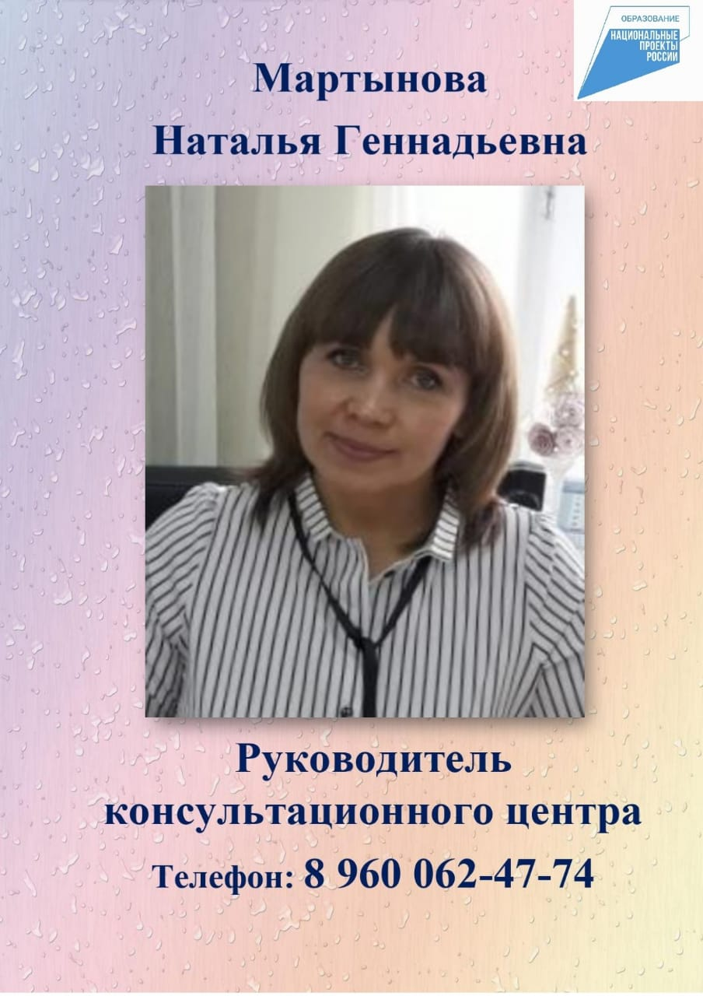
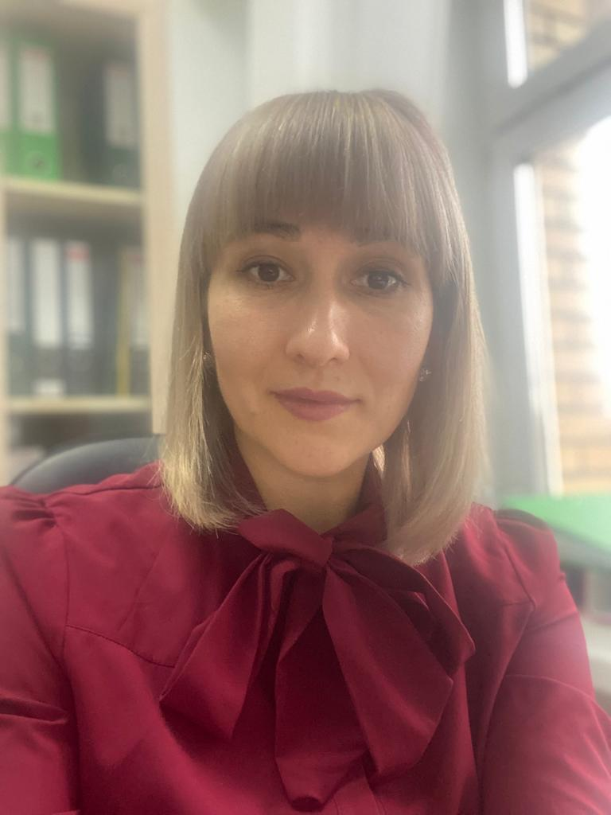
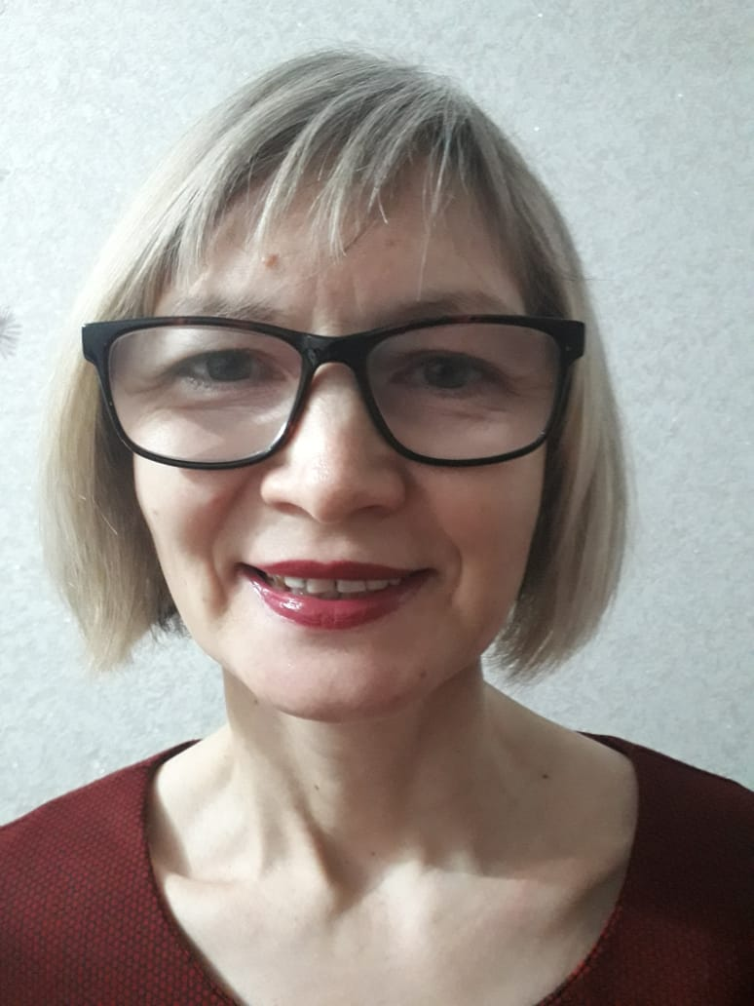
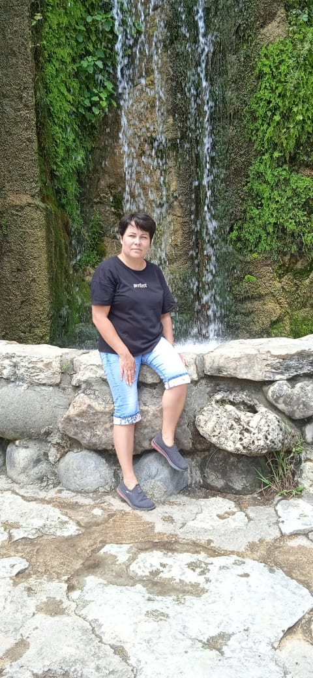
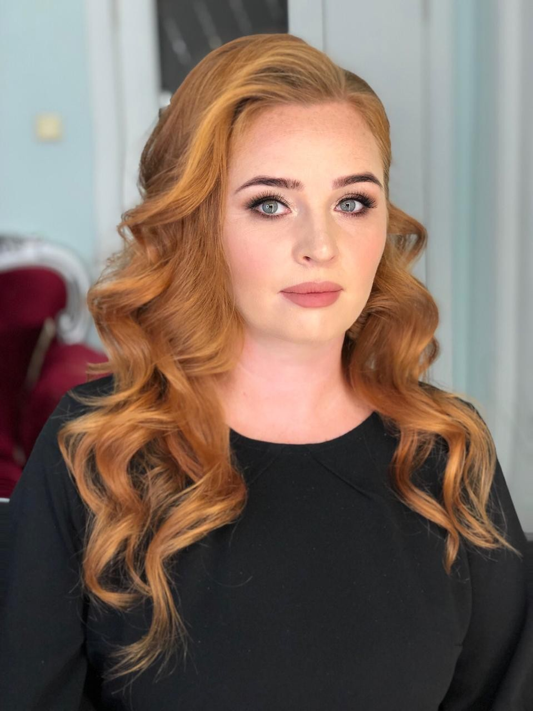
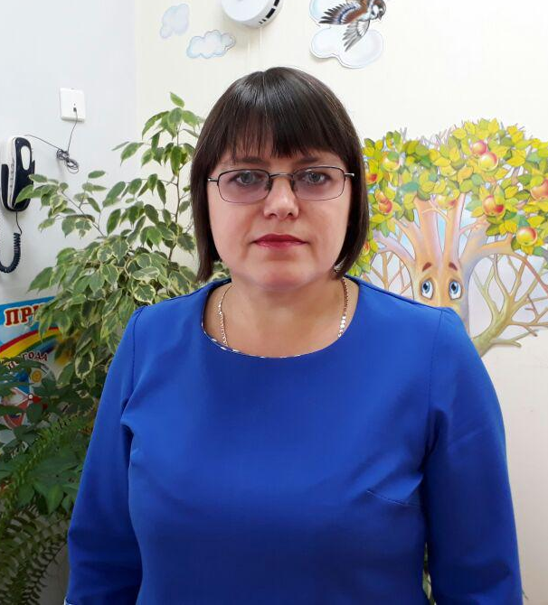
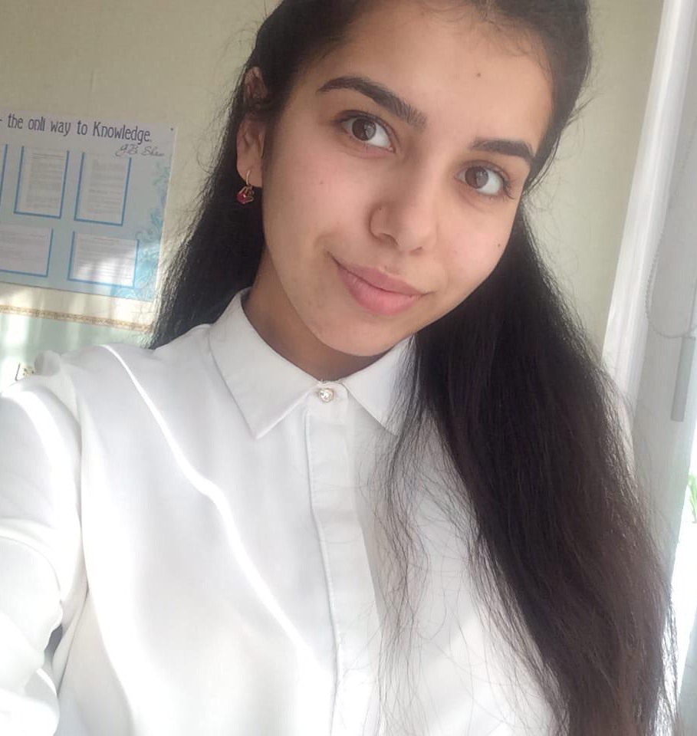
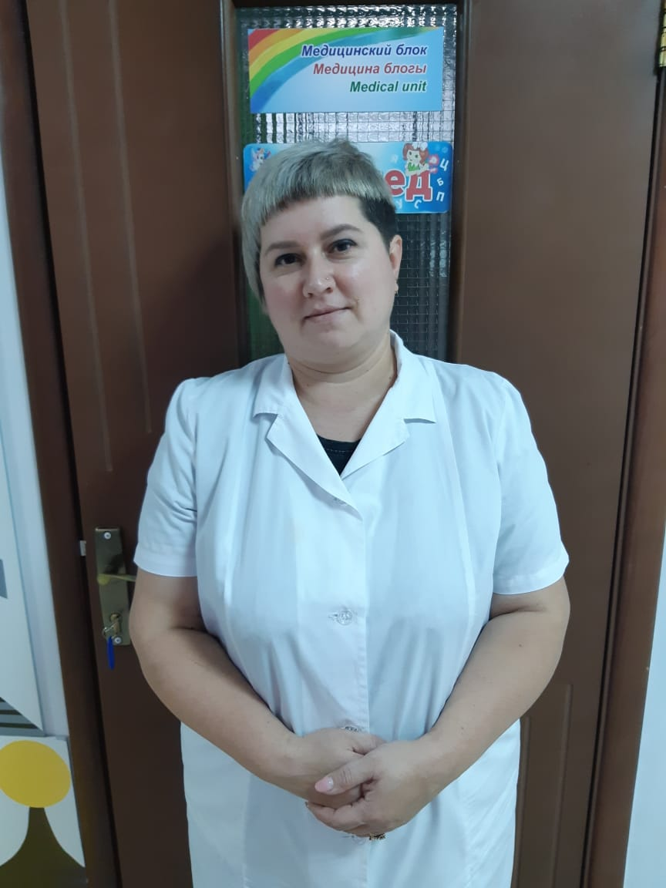
Специалисты консультационного центра
Руководитель КЦ
Мартынова Н.Г.
Старший консультант
Валиуллина Г.Х.
Специалист Консультационного Центра по развитию речи
Бусарева И.А.
Специалист Консультационного Центра по психолого-коррекционной работе
Юнусова Г.Х.
Специалист Консультационного Центра по физическому развитию
Султанбекова Ю.В.
Консультант КЦ
Сметанина Н.Ю.
Консультант КЦ
Мустафина Э.И.
Специалист КЦ
Столярова О.А.
А так же на консультации и на семинары приглашаются другие специалисты в зависимости от запросов родителей и от тем интересующих их

Slide 6

Форма работы консультационного центра
Индивидуальные консультации
Коллективные
консультации
Выездные
консультации
Дистанционные
консультации
(телефонный связь и интернет ресурсы-whatsApp, ZOOM)
Очные консультации

Slide 7
№ | День недели | Время
1 | Понедельник | с 12:00 до 15:00
2 | Вторник | с 12:00 до 15:00
3 | Среда | с 12:00 до 15:00
4 | Четверг | с 12:00 до 15:00
В субботу консультанты работают по предварительной записи
График работы консультационного центра

Slide 8
Формы сотрудничества с родителями:
1. Обеспечиваем родителей необходимой информацией на
печатных и электронных носителях (памятки, буклеты-сопровождение, анкетирование, подборки практического материала, странички на сайте детского сада, в Инстаграмме и Вконтакте)
2. Отвечаем на обращения родителей, присланные по электронной почте или заданные по телефону.
3. Консультирование специалистами родителей — индивидуальное и групповое.

Slide 9
- родители (законные представители) детей с ОВЗ и детей-инвалидов от 0 до 7 лет не посещающие дошкольные образовательные учрежедения
Контингент консультационного центра

Slide 10

Модель работы
консультационного центра
Педагог-психолог
Обращение родителя
(законного представителя)
Инструктор
по физическому воспитанию
Координатор КЦ
Информирование родителей
Учитель-логопед
Консультант КЦ
(воспитатель)
Старшая
медицинская сестра
Старший консультант КЦ

Slide 11
Условия оказания услуг консультационного центра «Компас»
Получить дополнительную информацию или записаться на консультацию к специалистам можно по телефону: 8(85563)3-38-12 или на почту compass_2021@bk.ru
Порядок записи на консультацию по телефону:
- позвонить по указанному номеру телефона и сообщить цель Вашего обращения в ДОУ («Запись к специалисту КЦ»);
- назвать свои ФИО, номер телефона для обратной связи, ФИО своего ребёнка, его дату рождения, кратко сформулировать свою проблему, вопрос, назвать специалиста, с которым Вы бы хотели проконсультироваться;
- после регистрации обращения, сотрудник КЦ согласует дату и время консультации и перезвонит Вам.

